Slide 1
Αποκατάσταση Δυσλειτουργιών Σύγκλεισης
Ανοικτά Ακαδημαϊκά Μαθήματα στο ΤΕΙ Αθήνας
Ενότητα 5: Αποκατάσταση σύγκλεισης φυσικού φραγμού με Ακίνητες Προσθέσεις
Δρ. Παναγιώτα Τσόλκα, Αναπληρώτρια Καθηγήτρια
Τμήμα Οδοντικής Τεχνολογίας
Το περιεχόμενο του μαθήματος διατίθεται με άδεια Creative Commons εκτός και αν αναφέρεται διαφορετικά | Το έργο υλοποιείται στο πλαίσιο του Επιχειρησιακού Προγράμματος «Εκπαίδευση και Δια Βίου Μάθηση» και συγχρηματοδοτείται από την Ευρωπαϊκή Ένωση (Ευρωπαϊκό Κοινωνικό Ταμείο) και από εθνικούς πόρους.

Slide 2
Εργαστηριακές τεχνικές αποκατάστασης των συγκλεισιακών σχέσεων
Τεχνικές ανάρτησης εκμαγείων
Προσωρινές αποκαταστάσεις
Διαγνωστικό κέρωμα

Slide 3
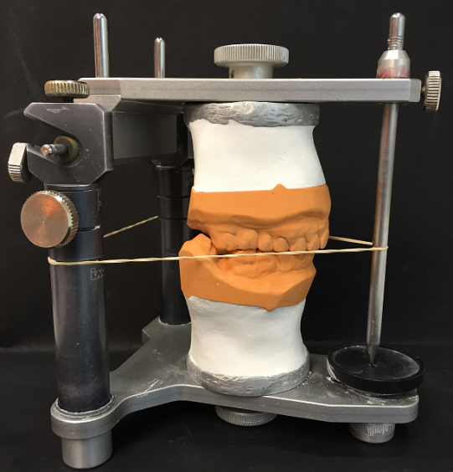
Τεχνικές ανάρτησης εκμαγείων Τυπική ανάρτηση
Σε αρθρωτήρα σταθερών αποκλίσεων
Τα εκμαγεία άνω και κάτω γνάθου φέρονται σε σύγκλειση και τοποθετούνται στη σωστή θέση στον ωφέλιμο χώρο του αρθρωτήρα και σταθεροποιούνται είτε με τη χρήση πλαστελίνης είτε με το ειδικό τραπεζίδιο που παρέχει ο κατασκευαστής.
Η ανάρτηση πραγματοποιείται βάση συγκεκριμένων οδηγιών που παρέχονται από τον κατασκευαστή του αρθρωτήρα. Καθορίζεται η σχέση του μασητικού επιπέδου με τον αρθρωτήρα και η απόσταση των εκμαγείων από την τομική βελόνα. Τα σημεία αυτά είναι ένα στο μέσο των κάθετων στειλεών και ένα περίπου στο μέσο της τομικής βελόνας. Από αυτά τα σημεία περνάμε ένα λαστιχάκι το οποίο ορίζει ένα επίπεδο που πρέπει να συμπίπτει με το μασητικό.
Προσωπικό αρχείο

Slide 4
Τεχνικές ανάρτησης εκμαγείων Εξατομικευμένη ανάρτηση
Γίνεται με την βοήθεια προσωπικού τόξου ανάρτηση του εκμαγείου της άνω γνάθου σε ημιπροσαρμοζόμενο αρθρωτήρα.
Ήπιοι χειρισμοί για την αποφυγή αλλοίωσης της καταγραφής.

Slide 5
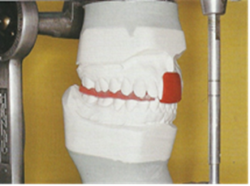
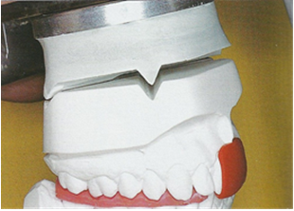
Τεχνική διαχωριζόμενου εκμαγείου (Split- Cast)
Έχει την δυνατότητα ελέγχου και επαλήθευσης της ακρίβειας της καταγραφής της κεντρικής σχέσης.
Το εκμαγείο της άνω γνάθου κατασκευάζεται με διαχωριζόμενη βάση.

Slide 6
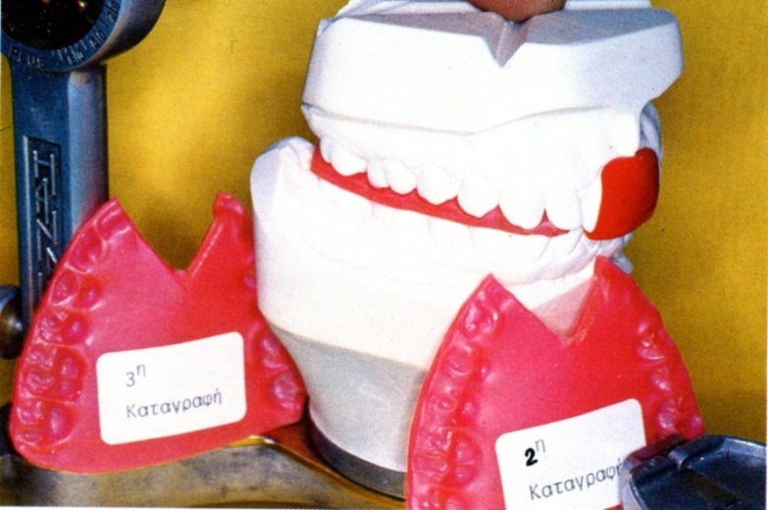
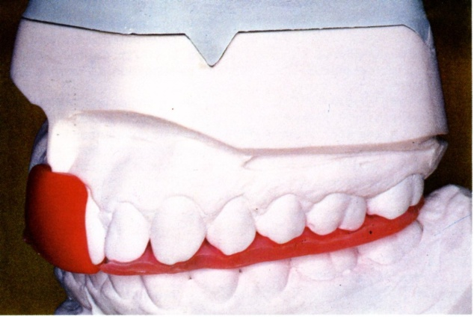
Τεχνική διαχωριζόμενου εκμαγείου (Split- Cast)
Το ένα μέρος της βάσης του εκμαγείου της άνω γνάθου φέρει εγκοπές σχήματος V και το δεύτερο μέρος της βάσης του εκμαγείου που εφάπτεται στο άνω σκέλος του αρθρωτήρα θυλακώνει στις εγκοπές αυτές.
Τα σύγχρονα συστήματα κατασκευής εκμαγείων εργασίας με αποσπώμενα κολοβώματα των παρασκευασμένων δοντιών διαθέτουν βάση σχηματισμού διαχωριζομένων εκμαγείων δεδομένου ότι η αφαίρεση και η επανατοποθέτηση του διαχωριζόμενου εκμαγείου διευκολύνει σημαντικά την εργαστηριακή κατασκευή της προσθετικής αποκατάστασης.

Slide 7
Διαγνωστικό Κέρωμα
Διαγνωστικό κέρωμα
(diagnostic wax-up)
είναι η τροποποίηση, αναπαραγωγή με κερί των μασητικών και των αξονικών επιφανειών των δοντιών με σκοπό την μελέτη, την ανάλυση και την διάγνωση των ανωμαλιών που έχουν διαμορφωθεί στον οδοντικό φραγμό.
Το διαγνωστικό κέρωμα έγινε από την Μαρία Μπούκα στο πλαίσιο εκπόνησης της πτυχιακής της

Slide 8
Διαγνωστικό κέρωμα εργαστηριακές εφαρμογές
Οδηγός για την παρασκευή των κολοβωμάτων.
Για τη κατασκευή προσωρινών αποκαταστάσεων.
Σημαντική βοήθεια για την κατασκευή των μόνιμων αποκαταστάσεων.
Για την δημιουργία σωστών υπερώιων επικλινών επιφανειών και τομικής τροχιάς προσθίων.
Για την κατασκευή χειρουργικού νάρθηκα εμφυτευμάτων.
Προσωπικό αρχείο

Slide 9
Προσωρινές αποκαταστάσεις
Προσωρινή αποκατάσταση (provisional prosthesis, interim prosthesis) είναι μια ακίνητη ή κινητή προσθετική αποκατάσταση σχεδιασμένη ώστε να εξασφαλίζει αισθητική, σταθερότητα και λειτουργία για περιορισμένη χρονική περίοδο, που μετά το πέρας της αντικαθίσταται με την μόνιμη προσθετική αποκατάσταση.
μόνιμες
Προσωπικό αρχείο

Slide 10
Προσωρινές αποκαταστάσεις τρόποι κατασκευής
Απευθείας στο στόμα
Διαφανής ακρυλικός νάρθηκας ή Μήτρα σιλικόνης
που κατασκευάζεται με βάση το διαγνωστικό κέρωμα ή επί εκμαγείου των δοντιών πριν από την παρασκευή τους και το στοίβαγμα χημικά πολυμεριζόμενης ακρυλικής ρητίνης.
Στο Εργαστήριο
Ακρυλική ρητίνη ή σύνθετες ρητίνες
με την μέθοδο της εγκλείστρωσης ή της δόμησης

Slide 11
Μόνιμες Ακίνητες Προσθετικές Αποκαταστάσεις συγκλεισιακός σχεδιασμός
Ερώτημα
Συμμόρφωση?
Αποδοχή του υπάρχοντος συγκλεισιακού σχήματος?
Επαναπροσδιορισμός?
Ριζική αλλαγή του υφιστάμενου συγκλεισιακού σχήματος?
Εξαρτάται από το είδος της αποκατάστασης και τα εναπομείναντα δόντια

Slide 12
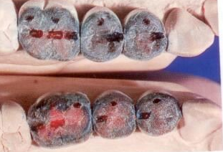
Είδη συγκλεισιακών επαφών σε θέση μεγίστης συναρμογής κέρωμα μασητικών επιφανειών
Κορυφή φύματος σε βοθρίο
Με περιοχή ελευθερίας ΚΣ-ΜΣ
Κορυφή φύματος σε βοθρίο
©Wise M.D.: Failure in the Restored Dentition: Management and Treatment. Quintessence Pub Co. Ltd. London. 1995
Τριποδισμός – Τρισημειακή επαφή
Επαφή φύματος σε ακρολοφία

Slide 13
Μονήρεις ακίνητες προσθετικές αποκαταστάσεις συγκλεισιακός σχεδιασμός
Καταγραφή της θέσης της μεγίστης συναρμογής. Μεγαλύτερη ακρίβεια επιτυγχάνεται αν δεν γίνει καμία καταγραφή και τα εκμαγεία τοποθετηθούν με το χέρι. Όταν δεν υπάρχει οριζόντια σταθερότητα στη θέση της ΜΣ το υλικό καταγραφής μπορεί να τοποθετηθεί στις παρειακές επιφάνειες των δοντιών.
Διατήρηση του υπάρχοντος συγκλεισιακού σχήματος. Σε περίπτωση που κατασκευάζεται γέφυρα με πρόβολο (cantilever bridge), το συγκλεισιακο σχήμα ομαδικής συνέργειας προτιμάται. Αποφεύγεται η άσκηση δύναμης στο πρόβολο (όχι επαφές) που θα ωθούσε τη γέφυρα να περιστραφεί προς τα έξω.

Slide 14
Αποκατάσταση προσθίων δοντιών συγκλεισιακός σχεδιασμός
Διαμόρφωση πρόσθιων οδηγών επιπέδων
Να παρέχουν ήπιες, ισοκατανεμημένες επαφές σε όσο το δυνατόν περισσότερα πρόσθια δόντια .
Να είναι αβαθή, να «συνεργάζονται» αρμονικά με την κονδυλική τροχιά και να ταιριάζουν στις σκελετικές και τομικές σχέσεις, καθώς και στην εμφάνιση και την ομιλία.
Να παρέχουν άμεση αποσυναρμογή των οπισθίων δοντιών κατά τις έκκεντρες κινήσεις.

Slide 15
Αποκατάσταση προσθίων δοντιών συγκλεισιακός σχεδιασμός
Αντιγραφή των πρόσθιων οδηγών επίπεδων
Αποκατάσταση μονήρους δοντιού: Από τα ήδη υπάρχοντα, με σιλικονούχα μήτρα αντιγραφής.
Περισσότερα πρόσθια δόντια: Τεχνική της ατομικής τομικής τράπεζας.
Μη σωστή ακριβής αντιγραφή και απόδοση της τομικης τροχιάς μπορεί να προκαλέσει κατάγματα στο κοπτικό άκρο της προσθετικής εργασίας και περιοδοντικό τραυματισμό του δοντιού στηρίγματος ή αποτριβή των κοπτικών ακρών των ανταγωνιστών.
Παλαιά τομική τροχιά
Νέα τομική τροχιά

Slide 16
Αποκατάσταση Γέφυρας τριών τεμαχίων
Καταγραφή και ανάρτηση εκμαγείων σε θέση μεγίστης συναρμογής.
Διατήρηση του υπάρχοντος συγκλεισιακού σχήματος.
Σε περίπτωση που κατασκευάζεται γέφυρα με στήριγμα στη μια άκρη (cantilever bridge) το συγκλεισιακο σχήμα ομαδικής συνέργειας προτιμάται να αποδίδεται.

Slide 17
Αποκατάσταση Τεταρτημορίων
Όταν αποκαθιστούμε ένα ολόκληρο τεταρτημόριο, οι ανταγωνιστές είναι πιθανό να έχουν υπερεκφυθεί ή να παρουσιάζουν κλίση με αποτέλεσμα να απουσιάζει ο τριποδισμός (οριζόντια σταθερότητα ΜΣ) και να δημιουργούνται παρεμβολές κατά τις κινήσεις της κατω γνάθου.
Έχει δημιουργηθεί ένα μη λειτουργικά αποδεκτό επίπεδο σύγκλεισης.
Η αποκατάσταση οδηγεί σε αλλαγή του υπάρχοντος συγκλεισιακού σχήματος.
Στα παρασκευασμένα δόντια τοποθετείται μόνο το υλικό καταγραφής που θα συμβάλλει στη στήριξη του εκμαγείου.
Σε περίπτωση που η αποκατάσταση γίνει στην υπάρχουσα θέση μεγίστης συναρμογής πρέπει να προηγηθεί ενδοστοματικά εκλεκτικός τροχισμός ώστε η καταγραφή να γίνει στη σωστή κατακόρυφη διάσταση. Η όλη προσέγγιση θεωρείται ως συμμόρφωση στο προϋπάρχον σχήμα.

Slide 18
Ολική αναδιοργάνωση σύγκλεισης με Ακίνητες Προσθετικές Αποκαταστάσεις
Αρχή 1. Δημιουργία νέας σύγκλεισης σε μια αναπαραγώγιμη σταθερή σχέση γνάθων.
Αρχή 2. Προσδιορίζεται η νέα κάθετη διάσταση.
Αρχή 3. Δημιουργία σταθερών συγκλεισιακών επαφών σε νέα θέση μεγίστης συγγόμφωσης (σταθερή στατική σύγκλειση) και αποφυγή καταστροφικών παρεμβολών κατά τις κινήσεις της κάτω γνάθου.

Slide 19
Ολική αναδιοργάνωση σύγκλεισης με Ακίνητες Προσθετικές Αποκαταστάσεις εργαστηριακή διαδικασία
Εκμαγεία μελέτης – Ανάρτηση σε ημιπροσαρμοζόμενο αρθρωτήρα
Διαγνωστικό κέρωμα
Κατασκευή νάρθηκα σταθεροποίησης (σε περιπτώσεις αδυναμίας καταγραφής κεντρικής σχέσης γνάθων ή εκτίμησης της νέας κάθετης διάστασης σύγκλεισης που πρέπει να αποδοθεί)
Κατασκευή Προσωρινών αποκαταστάσεων
Κατασκευή Μονίμων αποκαταστάσεων
Κατασκευή νάρθηκα Σταθεροποιήσης

Slide 20
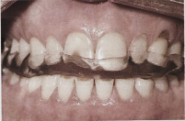
Ολική αναδιοργάνωση σύγκλεισης με Ακίνητες Προσθετικές Αποκαταστάσεις εργαστηριακή διαδικασία
Κατασκευή νάρθηκα σταθεροποίησης. (αξιολόγηση απόδοσης ύψους ΚΔ).
Νάρθηκας σταθεροποίησης με ύψος μεσοφραγματικού χώρου στα πίσω δόντια 2mm καταδεικνύει ότι το διαγνωστικό κέρωμα των προσθίων δοντιών θα είναι αισθητικά μη αποδεκτό. Η μείωση της κάθετης διάστασης είναι επιβεβλημένη σε αυτή την περίπτωση.
2mm

Slide 21
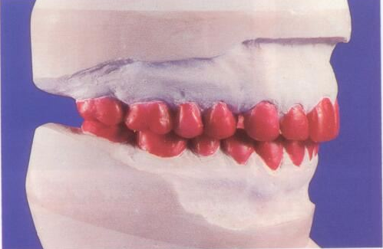
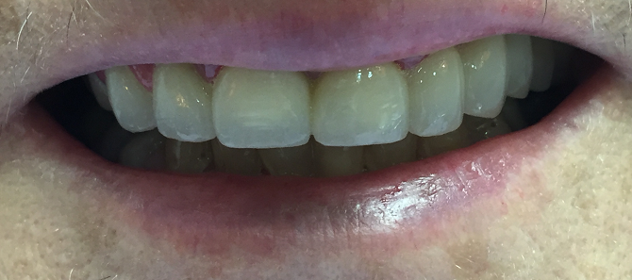
Διαγνωστικό κέρωμα
Κατασκευή προσωρινών αποκαταστάσεων

Slide 22
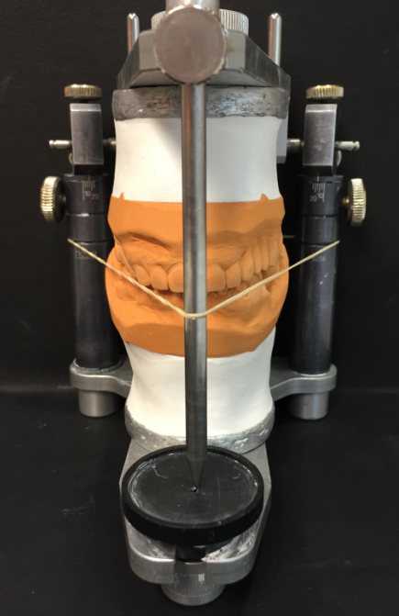
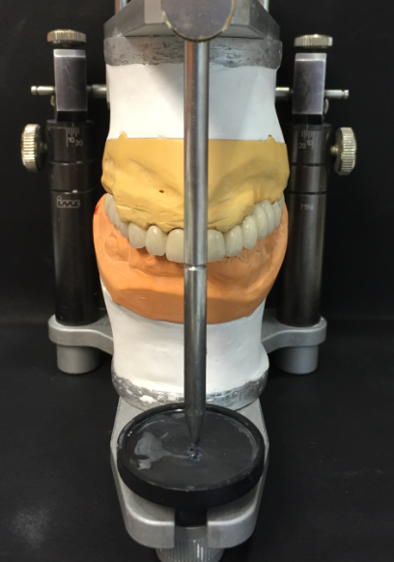
Ανάρτηση των εκμαγείων των προσωρινών αποκαταστάσεων
Δημιουργία ατομικής τομικής τράπεζας. Αντιγραφή τομικής οδηγού των προσωρινών αποκαταστάσεων.
Ανάρτηση των εκμαγείων εργασίας στη σωστή κάθετη διάσταση

Slide 23
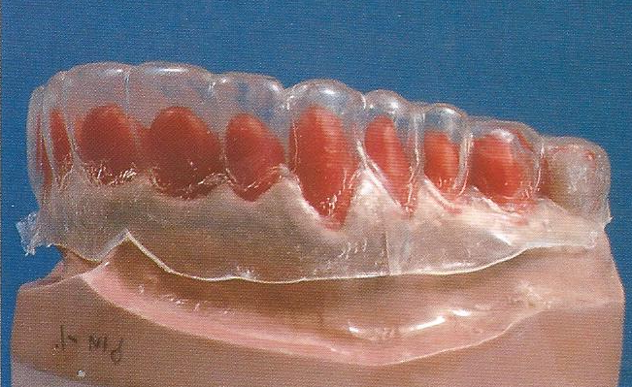
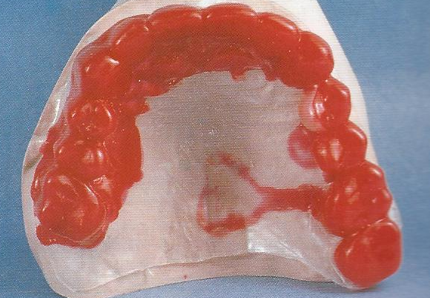
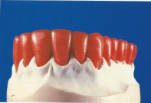
Κατασκευή μονίμων αποκαταστάσεων
Κέρωμα εργασίας με ακρυλικές μήτρες αντιγραφής
των προσωρινών αποκαταστάσεων
©Wise M.D.: Failure in the Restored Dentition: Management and Treatment. Quintessence Pub Co. Ltd. London. 1995

Slide 24
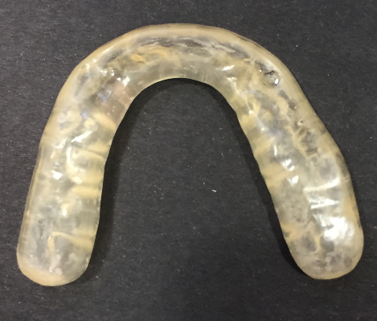
μόνιμες αποκαταστάσεις
κατασκευή νάρθηκα σταθεροποίησης

Slide 25
Τέλος Ενότητας

Slide 26
Σημειώματα

Slide 27
Σημείωμα Αναφοράς
Copyright Τεχνολογικό Εκπαιδευτικό Ίδρυμα Αθήνας, Παναγιώτα Τσόλκα 2014. Παναγιώτα Τσόλκα. «Αποκατάσταση Δυσλειτουργιών Σύγκλεισης. Ενότητα 5: Αποκατάσταση σύγκλεισης φυσικού φραγμού με Ακίνητες Προσθέσεις». Έκδοση: 1.0. Αθήνα 2014. Διαθέσιμο από τη δικτυακή διεύθυνση: ocp.teiath.gr.

Slide 28
Σημείωμα Αδειοδότησης
Το παρόν υλικό διατίθεται με τους όρους της άδειας χρήσης Creative Commons Αναφορά, Μη Εμπορική Χρήση Παρόμοια Διανομή 4.0 [1] ή μεταγενέστερη, Διεθνής Έκδοση. Εξαιρούνται τα αυτοτελή έργα τρίτων π.χ. φωτογραφίες, διαγράμματα κ.λ.π., τα οποία εμπεριέχονται σε αυτό. Οι όροι χρήσης των έργων τρίτων επεξηγούνται στη διαφάνεια «Επεξήγηση όρων χρήσης έργων τρίτων».
Τα έργα για τα οποία έχει ζητηθεί άδεια αναφέρονται στο «Σημείωμα Χρήσης Έργων Τρίτων».
[1] http://creativecommons.org/licenses/by-nc-sa/4.0/
Ως Μη Εμπορική ορίζεται η χρήση:
που δεν περιλαμβάνει άμεσο ή έμμεσο οικονομικό όφελος από την χρήση του έργου, για το διανομέα του έργου και αδειοδόχο
που δεν περιλαμβάνει οικονομική συναλλαγή ως προϋπόθεση για τη χρήση ή πρόσβαση στο έργο
που δεν προσπορίζει στο διανομέα του έργου και αδειοδόχο έμμεσο οικονομικό όφελος (π.χ. διαφημίσεις) από την προβολή του έργου σε διαδικτυακό τόπο
Ο δικαιούχος μπορεί να παρέχει στον αδειοδόχο ξεχωριστή άδεια να χρησιμοποιεί το έργο για εμπορική χρήση, εφόσον αυτό του ζητηθεί.

Slide 29
Επεξήγηση όρων χρήσης έργων τρίτων
©
Δεν επιτρέπεται η επαναχρησιμοποίηση του έργου, παρά μόνο εάν ζητηθεί εκ νέου άδεια από το δημιουργό.
διαθέσιμο με άδεια CC-BY
Επιτρέπεται η επαναχρησιμοποίηση του έργου και η δημιουργία παραγώγων αυτού με απλή αναφορά του δημιουργού.
διαθέσιμο με άδεια CC-BY-SA
Επιτρέπεται η επαναχρησιμοποίηση του έργου με αναφορά του δημιουργού, και διάθεση του έργου ή του παράγωγου αυτού με την ίδια άδεια.
διαθέσιμο με άδεια CC-BY-ND
Επιτρέπεται η επαναχρησιμοποίηση του έργου με αναφορά του δημιουργού.
Δεν επιτρέπεται η δημιουργία παραγώγων του έργου.
διαθέσιμο με άδεια CC-BY-NC
Επιτρέπεται η επαναχρησιμοποίηση του έργου με αναφορά του δημιουργού.
Δεν επιτρέπεται η εμπορική χρήση του έργου.
διαθέσιμο με άδεια CC-BY-NC-SA
Επιτρέπεται η επαναχρησιμοποίηση του έργου με αναφορά του δημιουργού
και διάθεση του έργου ή του παράγωγου αυτού με την ίδια άδεια.
Δεν επιτρέπεται η εμπορική χρήση του έργου.
διαθέσιμο με άδεια CC-BY-NC-ND
Επιτρέπεται η επαναχρησιμοποίηση του έργου με αναφορά του δημιουργού.
Δεν επιτρέπεται η εμπορική χρήση του έργου και η δημιουργία παραγώγων του.
διαθέσιμο με άδεια
CC0 Public Domain
Επιτρέπεται η επαναχρησιμοποίηση του έργου, η δημιουργία παραγώγων αυτού και η εμπορική του χρήση, χωρίς αναφορά του δημιουργού.
διαθέσιμο ως κοινό κτήμα
Επιτρέπεται η επαναχρησιμοποίηση του έργου, η δημιουργία παραγώγων αυτού και η εμπορική του χρήση, χωρίς αναφορά του δημιουργού.
χωρίς σήμανση
Συνήθως δεν επιτρέπεται η επαναχρησιμοποίηση του έργου.

Slide 30
Διατήρηση Σημειωμάτων
Οποιαδήποτε αναπαραγωγή ή διασκευή του υλικού θα πρέπει να συμπεριλαμβάνει:
το Σημείωμα Αναφοράς
το Σημείωμα Αδειοδότησης
τη δήλωση Διατήρησης Σημειωμάτων
το Σημείωμα Χρήσης Έργων Τρίτων (εφόσον υπάρχει)
μαζί με τους συνοδευόμενους υπερσυνδέσμους.

Slide 31
Χρηματοδότηση
Το παρόν εκπαιδευτικό υλικό έχει αναπτυχθεί στo πλαίσιo του εκπαιδευτικού έργου του διδάσκοντα.
Το έργο «Ανοικτά Ακαδημαϊκά Μαθήματα στο ΤΕΙ Αθηνών» έχει χρηματοδοτήσει μόνο την αναδιαμόρφωση του εκπαιδευτικού υλικού.
Το έργο υλοποιείται στο πλαίσιο του Επιχειρησιακού Προγράμματος «Εκπαίδευση και Δια Βίου Μάθηση» και συγχρηματοδοτείται από την Ευρωπαϊκή Ένωση (Ευρωπαϊκό Κοινωνικό Ταμείο) και από εθνικούς πόρους.

